Slide 1
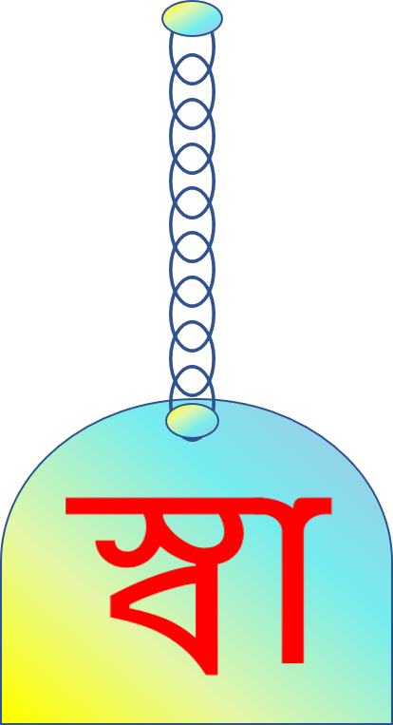
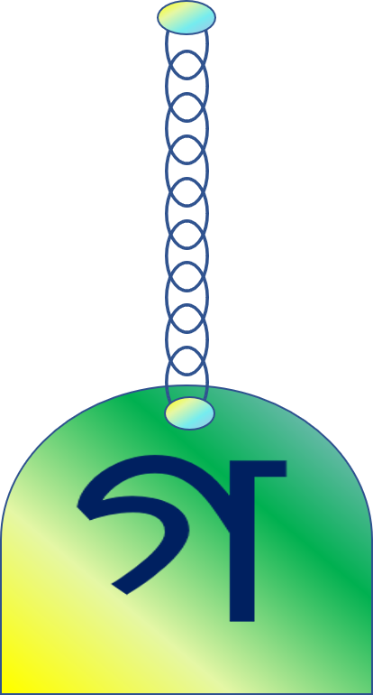
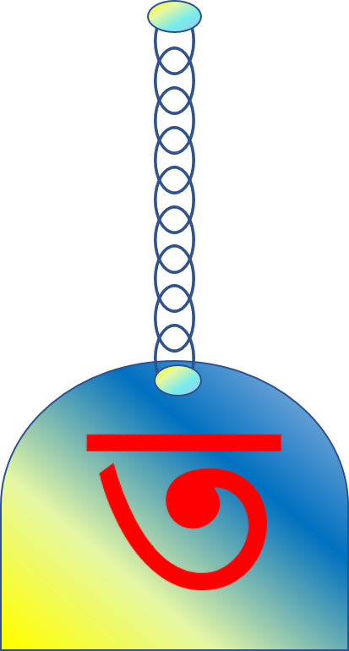
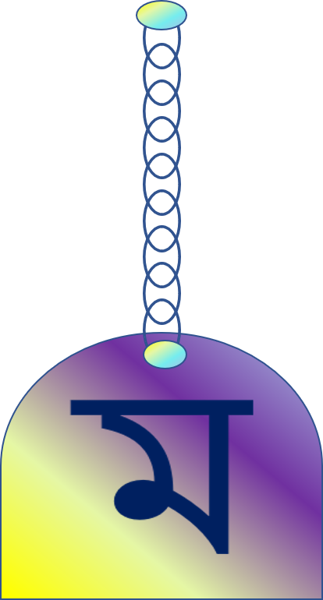

Slide 3
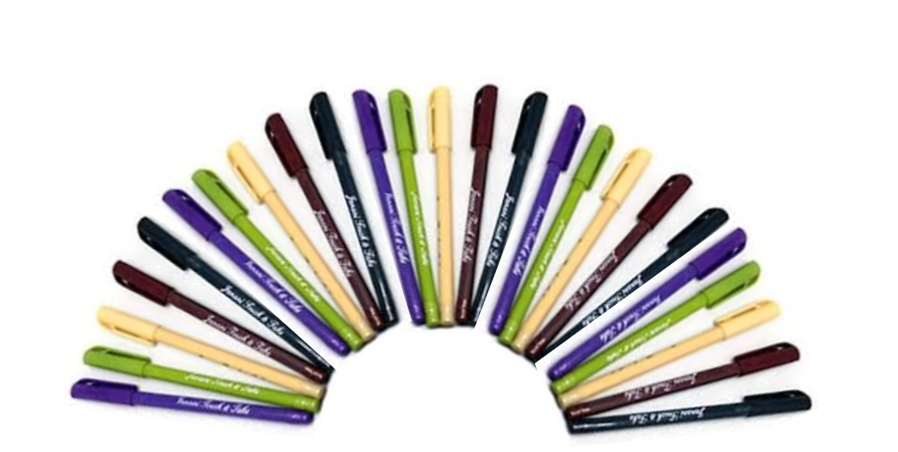
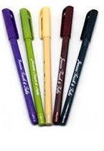
4P
16$P^{2}$
25

Slide 7
$$a^{2}$$
×
=
$$a$$
$$a$$
2 cm
$${4cm}^{2}$$
2 cm
2 cm
×
$${4cm}^{2}$$
=
2cm

Slide 8
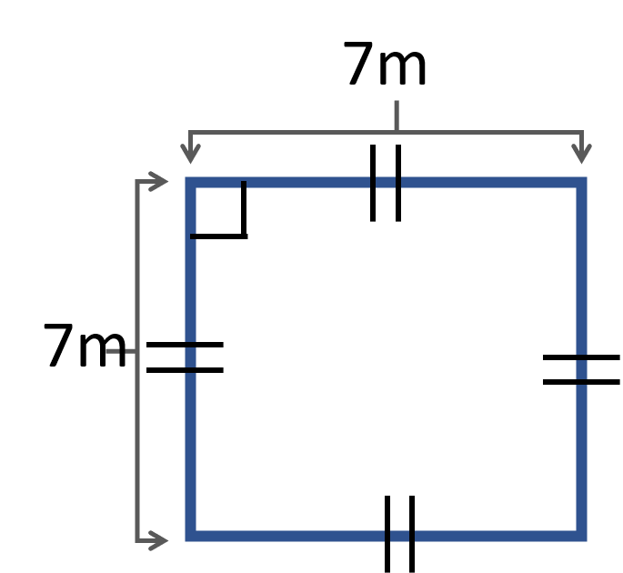

Slide 9
=${\left(7m\right)}^{2}cm$
=${49m}^{2}cm$
(Ans)

Slide 10
A
D
$$b$$
L
$$P$$
$$Q$$
N
O
$$R$$
b
B
C
M
$$(a−b)$$

Slide 11
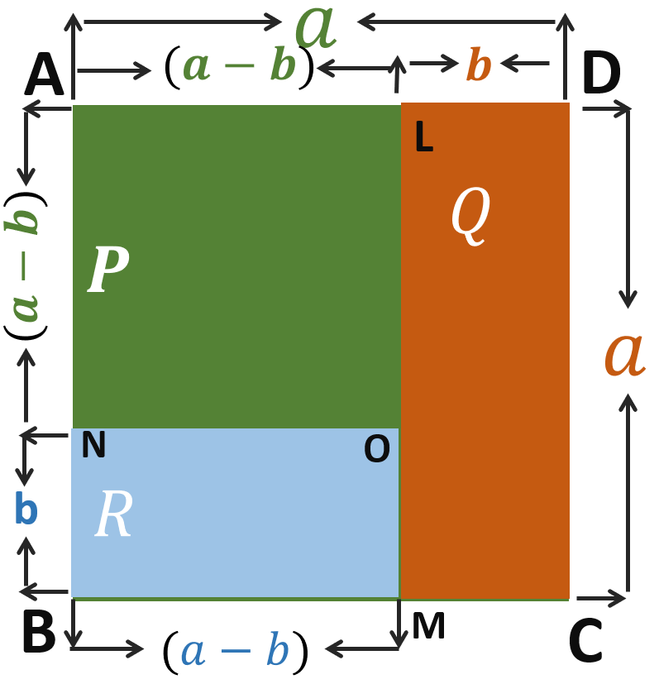
ABCD বর্গক্ষেত্রের বাহুর দৈর্ঘ্য$=a একক$
⸫ ABCD বর্গক্ষেত্রের ক্ষেত্রফল=$a^{2 }$
P বর্গক্ষেত্রের বাহুর দৈর্ঘ্য$=\left(a+b\right)একক$
$${=(a+b)}^{2}$$
$${⸫ P বর্গক্ষেত্রের ক্ষেত্রফল =\left(a+b\right)}^{2}$$
$$=ab$$
Q আয়তক্ষেত্রের বাহুর দৈর্ঘ্য$=a , b একক$
⸫ Q আয়তক্ষেত্রের ক্ষেত্রফল$=ab$
$$=b(a−b)$$
R আয়তক্ষেত্রের বাহুর দৈর্ঘ্য$=b,\left(a−b\right)$
⸫ R আয়তক্ষেত্রের ক্ষেত্রফল$=ab−b^{2}$

Slide 12
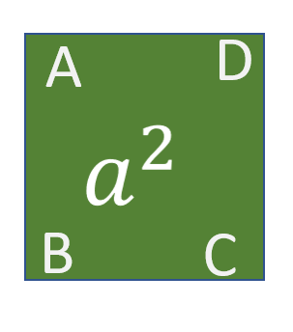
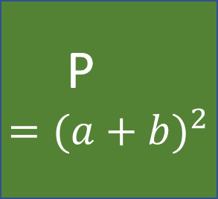
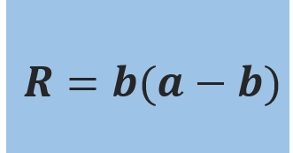
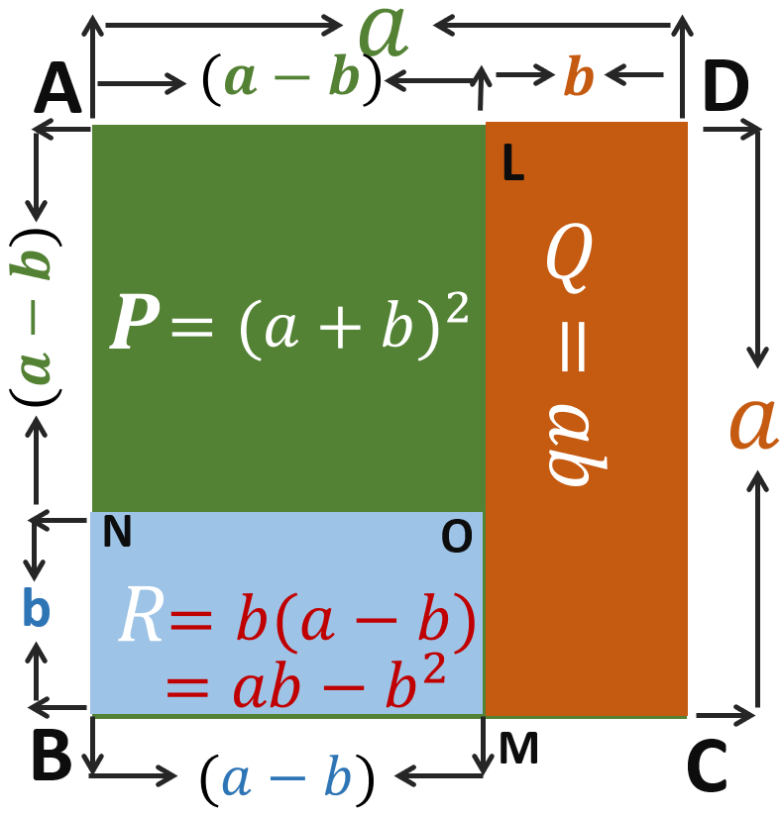
$${বা,(a−b)}^{2}=a^{2}−ab−b(a−b)$$
$${বা,(a−b)}^{2}=a^{2}−ab−ab+b^{2})$$
$${ বা,(a−b)}^{2}=a^{2}−2ab+b^{2})$$
সুতরাং,
দুটি পদের অন্তরফলের বর্গ=১ম পদের বর্গ - 2×১ম পদ×২য় পদ+ ২য় পদের বর্গ

Slide 13
$${(7p−2q)}^{2 }বর্গের চিত্রসহ বর্ণনা দাও।$$

Slide 14
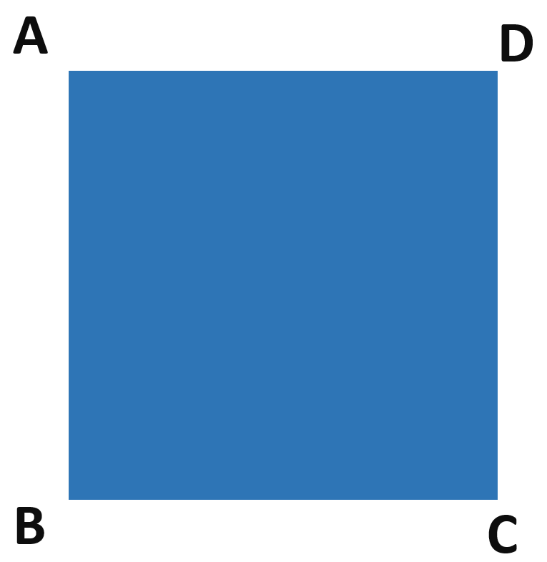
$$2q$$
L
$$P$$
$$Q$$
N
O
2q
$$R$$
M
$$(7p−2q)$$

Slide 15
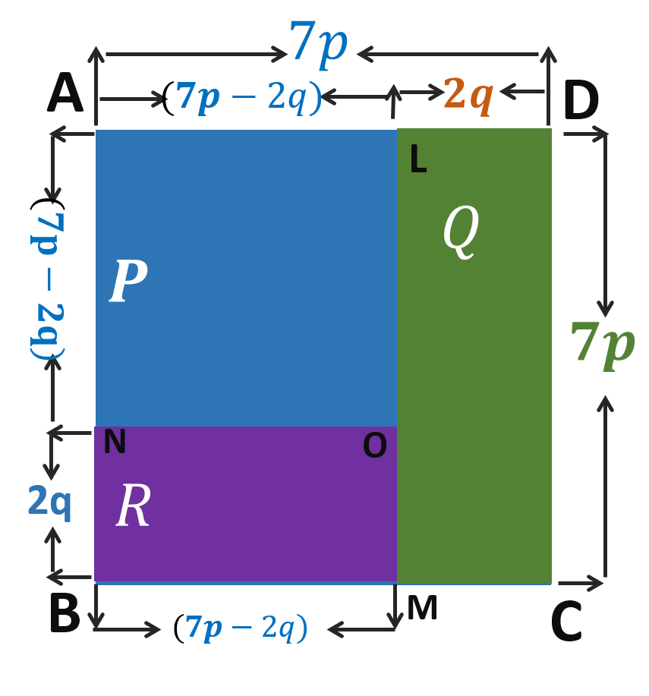
$${=\left(7p−2q\right)}^{2}$$
$$=14pq$$
$$=2q(7p−2q)$$

Slide 16
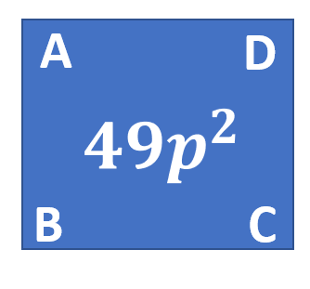
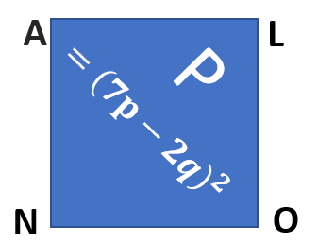
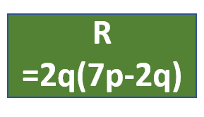
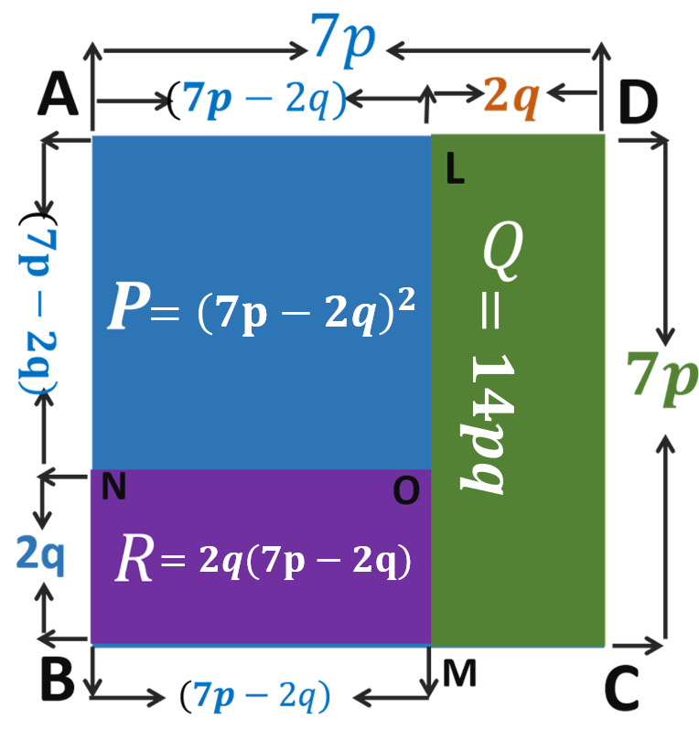

Slide 17
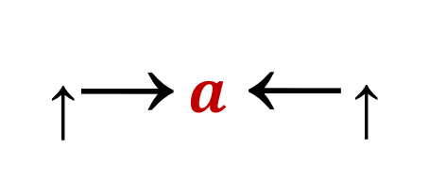
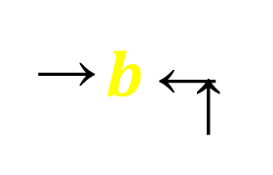
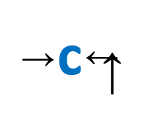
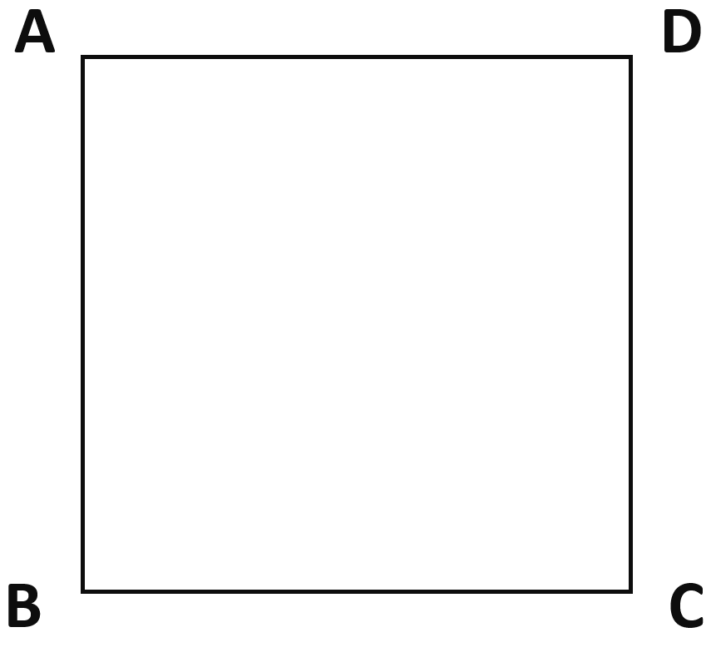
P
$$a$$
R
T
$$b$$
Q
$$C$$
S

Slide 18
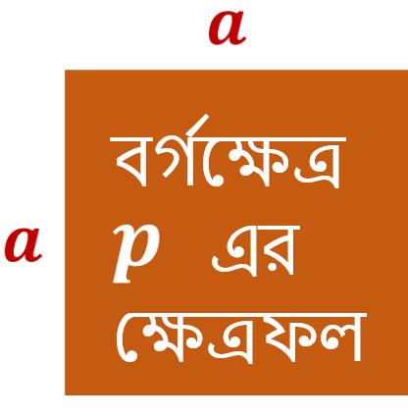
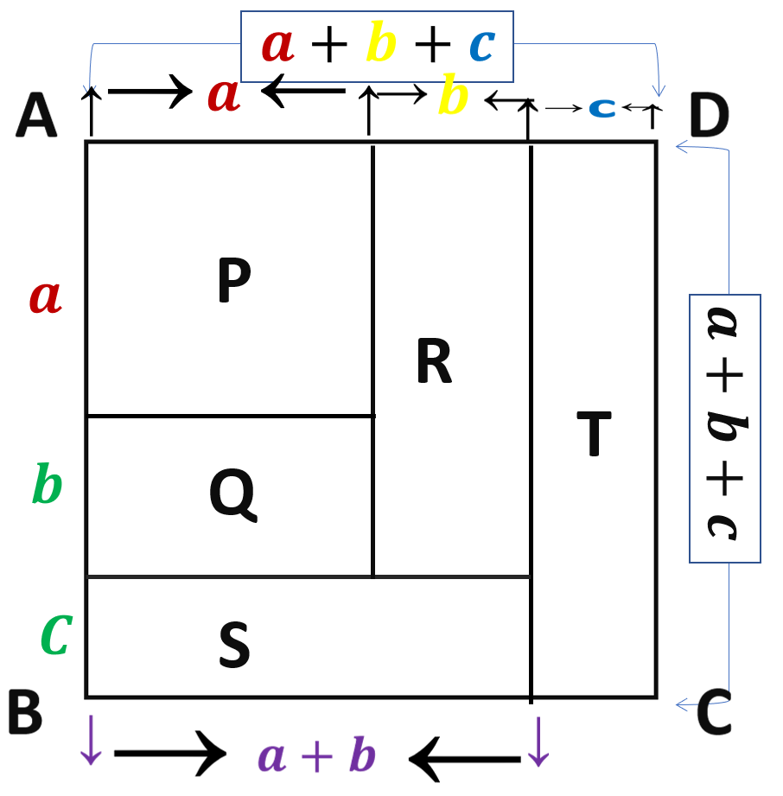
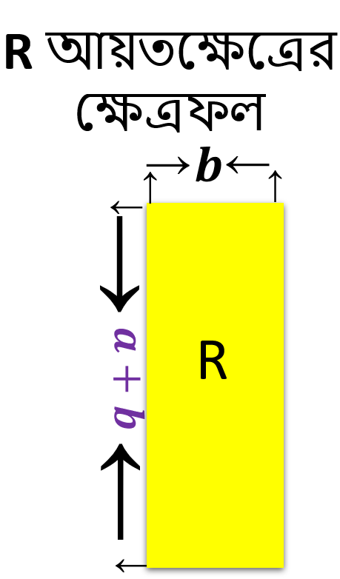
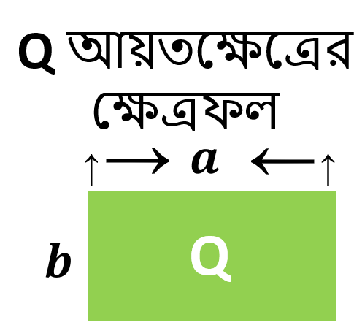
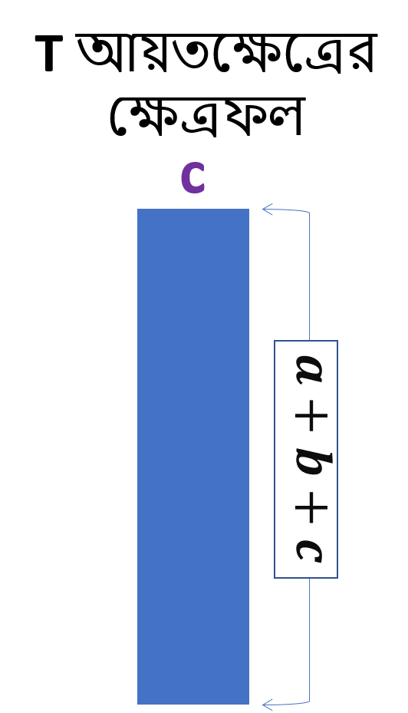
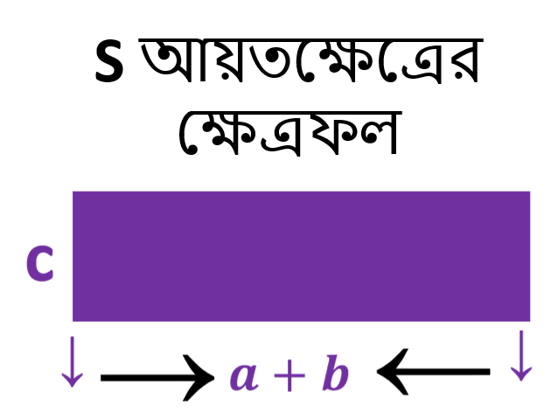
$$p=a^{2}$$
R$=b(a+b)$
T$=\left(a+b+c\right)c$
Q$=ab$
$$p=a^{2}$$
R$=b(a+b)$
S$=c(a+b)$
Q$=ab$
T$=\left(a+b+c\right)c$
S$=c(a+b)$

Slide 19
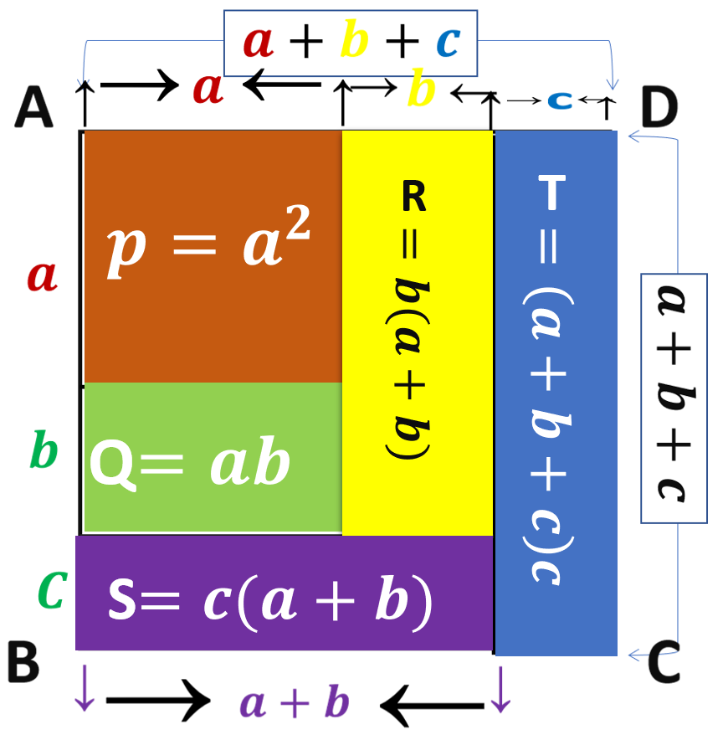
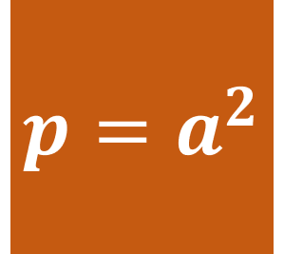
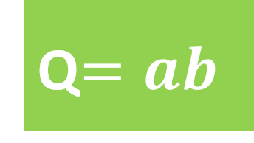
$${(a+b+c)}^{2}=a^{2}+ab+b\left(a+b\right)+c\left(a+b\right)+c(a+b+c)$$
$$=a^{2}+ab+ab+b^{2}+ac+bc+ac+bc+c^{2}$$
$$=a^{2}+2ab+b^{2}+2ac+2bc+c^{2}$$
${⸫(a+b+c)}^{2}=a^{2}+b^{2}+c^{2}$+2ab+2bc+2ca

Slide 20
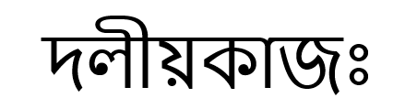

Slide 21
D
A
P
$$ax$$
Q
T
$$b$$
R
$$2$$
S
B
C

Slide 22
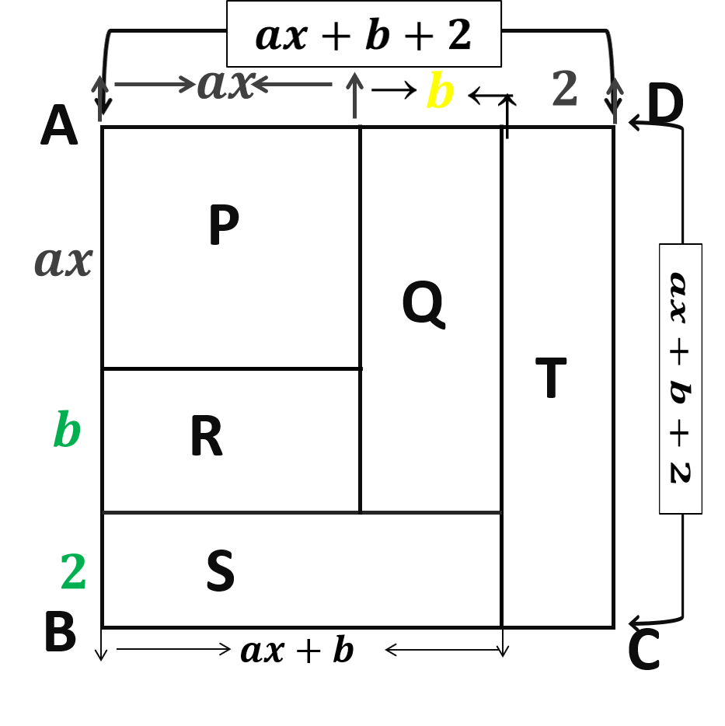
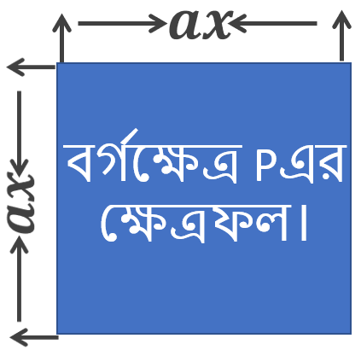
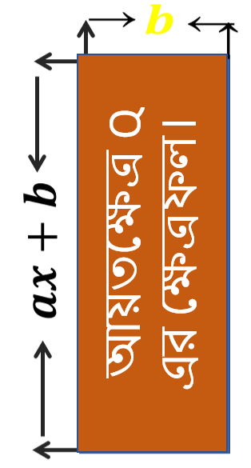
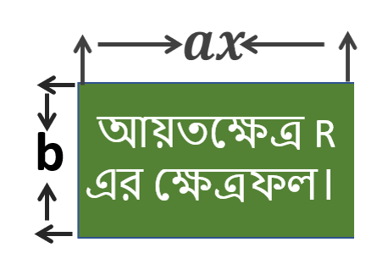
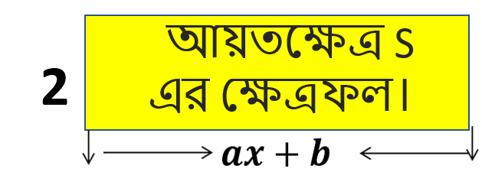
P$=a^{2}x^{2}$
$$Q=b(ax+b)$$
P$=a^{2}x^{2}$
R=$b×ax$
$$Q=b(ax+b)$$
S=2$(ax+b)$
$$T=2(ax+b+2)$$
$$T=2(ax+b+2)$$
R=$b×ax$
S=2$(ax+b)$

Slide 23
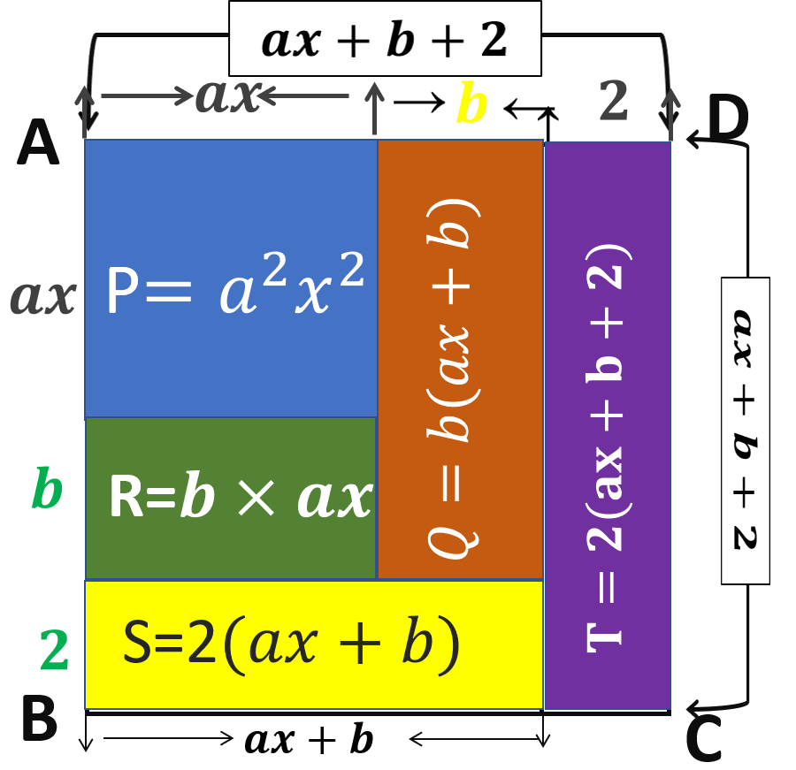
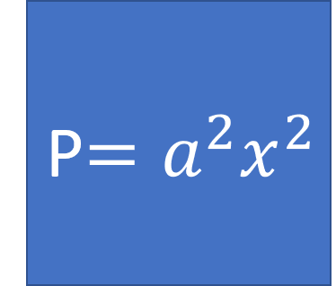
$${(ax+b+2)}^{2}=a^{2}x^{2}+b\left(ax+b\right)+b×ax+2\left(ax+b\right)+2(ax+b+2)$$
$$=a^{2}x^{2}+abx+b^{2}+abx+2ax+2b+2ax+2b+4$$
$${⸫(ax+b+2)}^{2}=a^{2}x^{2}+b^{2}+2abx+4b+4ax+4$$

Slide 25
